Slide 1
Русский народный костюм.

Slide 2
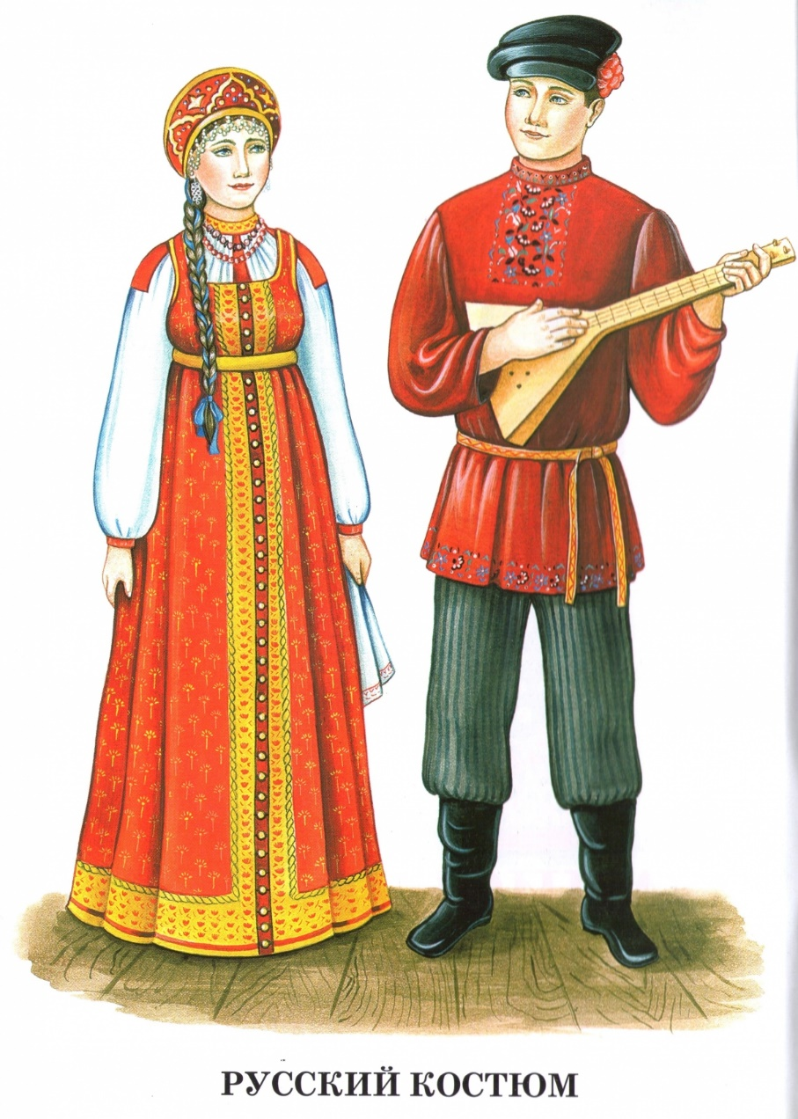
Народный костюм
Женский русский народный костюм состоит из рубахи с узорами, сарафана и кокошника украшенного разыми вышивками.
Мужской костюм состоит рубаха которая не сильно украшена узорами, штаны и картуз.

Slide 3
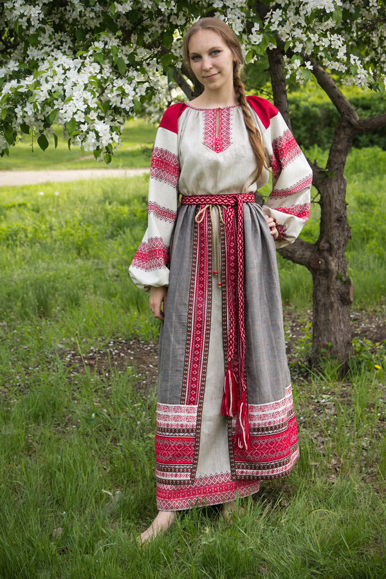
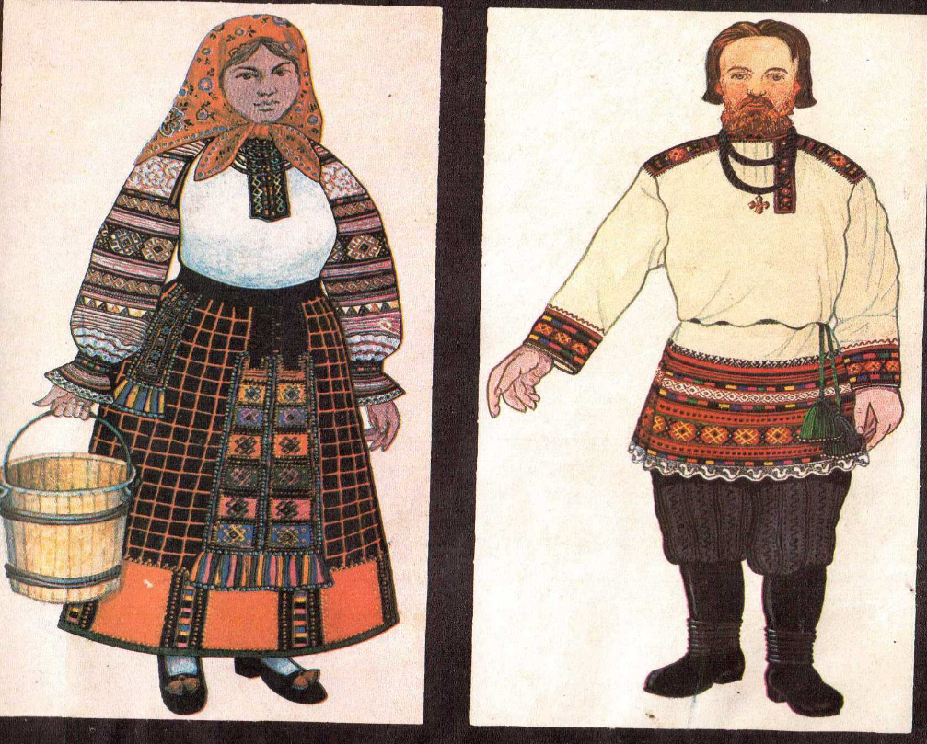
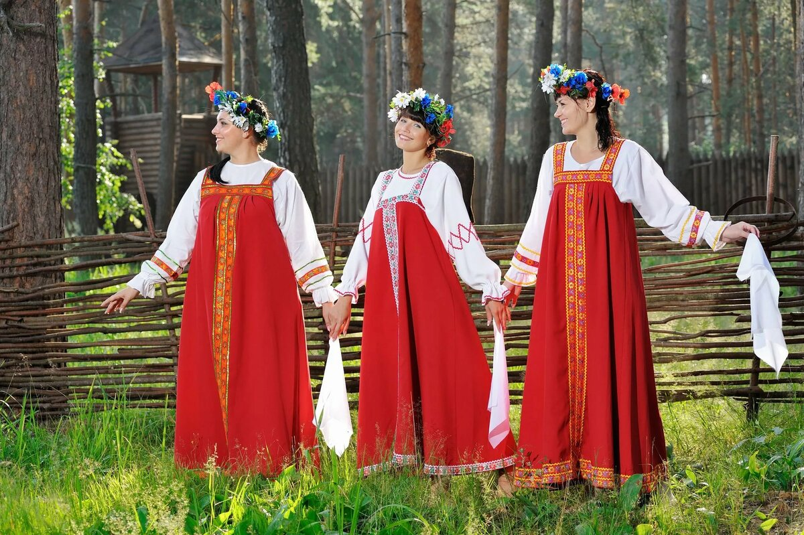
Костюмы в разных регионах
Русский костюм всегда был объектом народной культуры.
В каждом регионе были разные интересные костюмы.

Slide 4
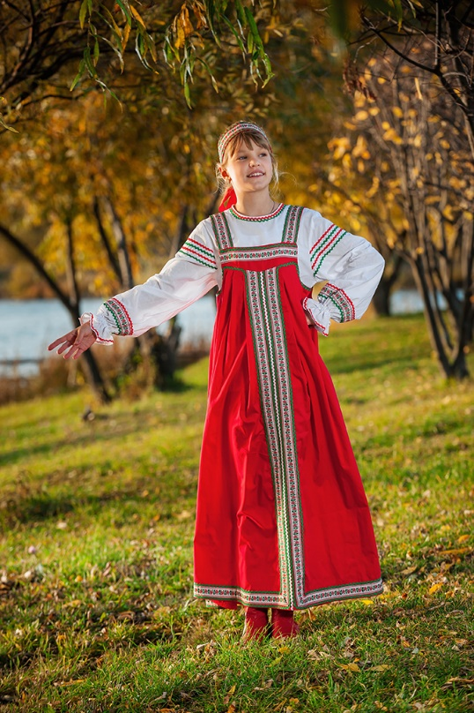
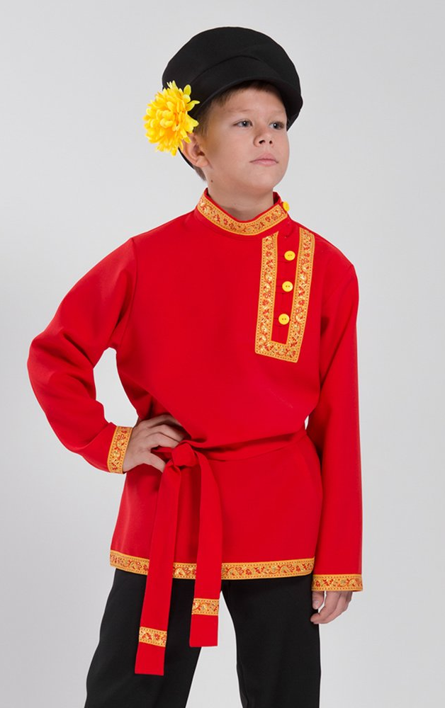
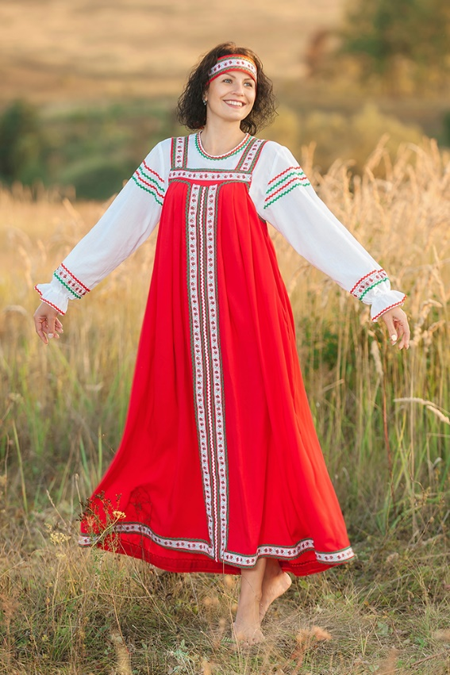
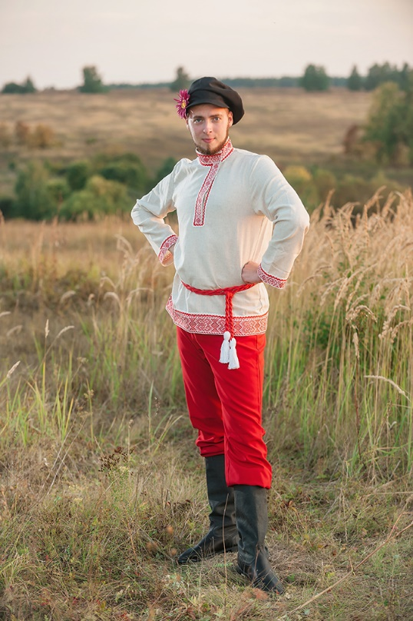

Slide 5
Спасибо за внимание !

